Slide 1
бизнес-приложений и low-code системы в организациях химической отрасли
I
Архитектура системы «1С:Предприятие»
Маркин Иван Сергеевич
Начальник Отдела веб-разработки и внедрения портальных решений, Департамент информационных технологий

Slide 2
Low-code
Low-code платформа — это приложение, которое использует графический пользовательский интерфейс для программирования. Эти инструменты помогают в быстрой разработке кода, сводя к минимуму усилия по написанию кода, а также помогая в настройке и развертывании. В отличие от zero-code платформ, их лоу-код аналоги позволяют дорабатывать код вручную.
Примеры Low-Code платформ
ELMA 365 — платформа, которая автоматизирует и роботизирует бизнес-процессы и CRM. Здесь создают корпоративные приложения с минимумом кода.
Mendix — платформа, где на выбор среды без кода или интерфейс для профессиональных разработчиков. В платформе делают приложения для iOS и Android, которые разворачиваются в облаке в один клик.
WF Core — платформа, которая управляет данными из любых систем, даже из CRM. В сервисе графический и API интерфейсы для работы с бизнес-процессами.

Slide 3
Темы
1С:Предприятие – это универсальная облачная и локальная платформа быстрой разработки приложений для автоматизации финансовой, операционной и иной деятельности компаний.
Фирма 1С
Области применения
Обзор платформы 1С
Прикладные решения
Пример конфигурации

Slide 4
Полезные ресурсы
https://1c.ru/
https://its.1c.ru/
https://v8.1c.ru/podderzhka-i-obuchenie/uchebnye-versii/distributiv-1s-predpriyatie-8-3-versiya-dlya-obucheniya-programmirovaniyu/
https://habr.com/ru/company/knopka/blog/345692/

Slide 5
ФИРМА 1С
Фирма "1С" основана в 1991 г. и специализируется на разработке, дистрибьюции (организация сбыта товара, распределение товара по сети сбыта), издании и поддержке компьютерных программ делового и домашнего назначения.
Из собственных разработок фирмы "1С" наиболее известны программы системы "1С:Предприятие", а также продукты для домашних компьютеров и образовательной сферы
"1С" уделяет большое внимание программам для обучения и развлечения. Среди наиболее известных собственных разработок серии обучающих программ "1С:Репетитор", "1С:Школа", "1С:Мир компьютера", "1С:Образовательная коллекция", "1С:Познавательная коллекция", серия "1С:Аудиокниги", серия игр "Ил-2 Штурмовик", "Искусство Войны" и "Вторая Мировая", издательские проекты "В тылу врага" и другие.

Slide 6
Области применения "1С:Предприятие"
1С:Предприятие 8 можно применять в самых разнообразных областях:
автоматизация производственных и торговых предприятий, бюджетных и финансовых организаций, предприятий сферы обслуживания и т.д.
поддержка оперативного управления предприятием;
автоматизация организационной и хозяйственной деятельности;
ведение бухгалтерского учета с несколькими планами счетов и произвольными измерениями учета, регламентированная отчетность;
широкие возможности для управленческого учета и построения аналитической отчетности, поддержка многовалютного учета;
решение задач планирования, бюджетирования и финансового анализа;
расчет зарплаты и управление персоналом...

Slide 7
Система “1С-Предприятие”
Система "1С:Предприятие" состоит из технологической платформы (ядра) и разработанных на ее основе прикладных решений ("конфигураций").
Платформа служит фундаментом для построения прикладных решений и является средой их исполнения, содержит инструментарий, необходимый для разработки, администрирования и поддержки прикладных решений.

Slide 8
Платформа
Для работы на смартфонах и планшетах предоставляется специальная технология - мобильная платформа. С её помощью создаются приложения, которые автономно функционируют на этих устройствах. Назначение таких приложений заключается в том, чтобы быть частью информационной системы, обмениваться данными с основным приложением. А когда связь с основным приложением невозможна, обеспечивать полноценную автономную работу.

Slide 9
Клиентские приложения
Для работы с прикладным решением пользователь может выбрать одно из двух клиентских приложений: тонкий клиент, либо веб-клиент.
Тонкий клиент более функциональный, т.к. устанавливается на компьютере пользователя. Он имеет доступ к файловой системе клиентского компьютера, может использовать локальные лицензии, установленные на компьютере пользователя.
В то же время веб-клиент более универсальный, т.к. не требует предварительной установки. Он исполняется не в среде операционной системы компьютера, а в среде интернет-браузера.

Slide 10
Варианты прикладных решений
"1С:Бухгалтерия 8" - ведение бухгалтерского учета, отчетность
"1С:Зарплата и управление персоналом 8" - учет заработной платы, налоги
""1С:"1С:Управление торговлей" - учет торговых и складских операций, отчеты
"1С:Упрощенка 8"
"1С:Предприниматель 8"
"1С:Розница 8"
"1С:Комплексная автоматизация 8"
""1С:"1С:Управление производственным предприятием";
"1С:Документооборот 8"
"1С:Отчетность предпринимателя 8"
"1С:Налогоплательщик 8"
"1С:Платежные документы 8"
"1С:Электронное обучение"

Slide 11
Для бюджетных учреждений
"1С:Бухгалтерия государственного учреждения 8";
"1С:Бюджетная отчетность 8";
"1С:Зарплата и кадры бюджетного учреждения 8";
"1С:Документооборот государственного учреждения 8";
"1С:Свод отчетов 8";
"1С:Вещевое довольствие 8".

Slide 12
Клиенты по отраслям

Slide 13
Крупные внедрения 1С:Документооборота

Slide 14
Обзор системы
выполняются силами партнеров и IT-специалистов заказчика с учетом особенностей деятельности предприятия и пожеланий заказчика (поиск, продажа, установка, автоматизация, обучение, развитие, обновление).
для автоматизации типовых задач учета и управления с учетом специфики отрасли или рода деятельности организации.
1С:Предприятие 8 создана с учетом опыта применения системы программ 1С:Предприятие 7.7 ( созданной на основе 1С:Предприятие 6)

Slide 15
Работа в «облаке» — технология 1cFresh
Прикладные решения на платформе 1С:Предприятие 8 можно использовать не только на своем компьютере или в локальной сети предприятия, но и через Интернет («в облаке»). При этом прикладные решения развертываются в виде единой системы у поставщика сервиса и на его оборудовании, а пользователи работают с этими прикладными решениями через Интернет с помощью веб-обозревателя или тонкого клиента 1С:Предприятия 8.

Slide 16
ПРЕИМУЩЕСТВА 1cFresh
Использование прикладных решений «в облаке» имеет множество преимуществ — простоту и удобство для пользователей, экономию аппаратных ресурсов и снижение затрат на обслуживание, и т. д.
Для создания облачных сервисов, обеспечивающих пользователям доступ через Интернет к прикладным решениям на платформе 1С:Предприятие 8, фирма 1C разработала технологию 1cFresh.

Slide 17
НЕДОСТАТКИ 1cFresh
Самый очевидный — без интернета программа работать не будет!
Ограниченные возможности доработки программы. Дорабатывать программу «под Вас» можно с помощью так называемого «внешнего обвеса», а именно внешние обработки, внешние печатные формы и расширения. Но даже их нелья поставить без обязательного прохождения проверки от фирмы 1С.
Конфиденциальность! Устанавливая 1С на свой ПК или сервер, вы можете быть уверены в неприкосновенности базы данных. Только вы решаете кому предоставлять доступ к вашим учетным данным: контрагентам, финансовым показателям и прочему. А это важно не только для банков и государственных учреждений, но и для обычных предпринимателей. В то время как в случае 1С:Fresh ваша 1С хранится не у вас.

Slide 18
Релиз, редакция, версия
Понятие "релиз" (от англ. release) применяется в компьютерной индустрии для обозначения обновления программы, немного отличающегося от предыдущего. Каждый номер фиксирует некое уникальное состояние программы.
Конфигурации выпускаются версиями и редакциями. Версия - исправление текущих ошибок и внесение незначительных усовершенствований. Выпуск новой версии должен обеспечивать переход с предыдущей с сохранением данных.

Slide 19
Релиз, редакция, версия
Редакция - внесение существенных изменений в структуру учета, требующих преобразования данных. Формальным, но не обязательным, признаком новой редакции является необходимость переноса данных путем конвертации. При выпуске новой редакции желательно обеспечивать переход с сохранением данных.

Slide 20
Релиз, редакция, версия
В 1С:Предприятии понятие РЕЛИЗА используется для обозначения обновления как платформы так и конфигурации. Таким образом, бывают релизы конфигурации и платформы. Релиз не является существенным развитием программы. В основном его выпуски связаны с исправлением обнаруженных ошибок или обновления, связанные с изменением и корректировкой законодательства.
Важно следить за своевременным обновлением, чтобы программный продукт содержал все входящие печатные формы и отчеты соответствую последнему слову российского законодательства. Новые релизы конфигураций выходят довольно часто, иногда несколько раз в месяц. Платформа же обновляется гораздо реже, в больших организациях платформу обновляет иногда не чаще, чем раз в год.

Slide 21
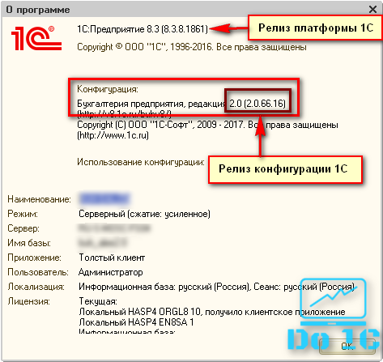
Как узнать релиз в конфигурации 1С
В главном меню найти пункт "Справка". В данном пункте последним разделом будет "О программе". Откроется форма на которой можно увидеть номер релиза платформы 1С и конфигурации 1С.

Slide 22
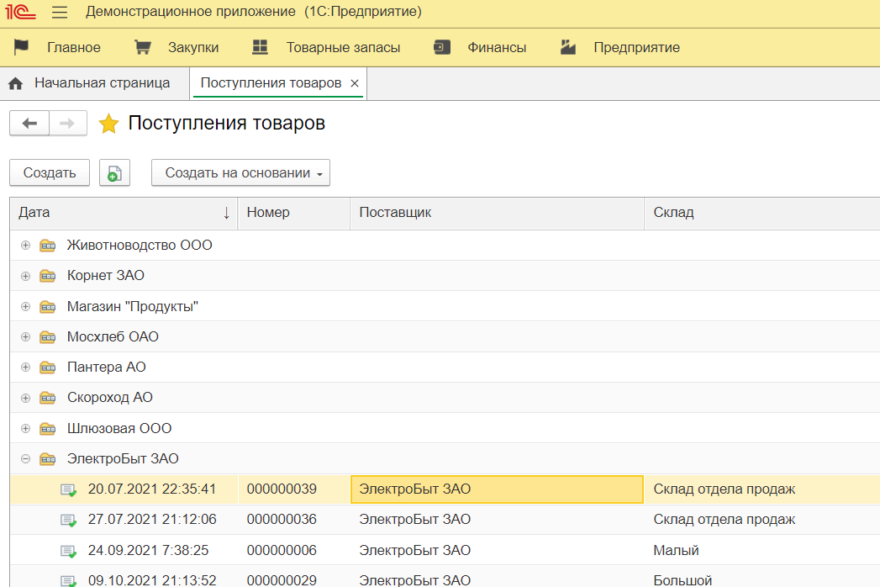
Демонстрационная конфигурация
http://v8.1c.ru/demo-ma/
Данная информационная база не является законченным прикладным решением, ее нельзя использовать в качестве реально работающей системы.
Вся функциональность представлена в упрощенном виде и предназначена только для демонстрации возможностей 1С:Предприятия 8.3.

Slide 23
Версия для обучения
https://v8.1c.ru/podderzhka-i-obuchenie/uchebnye-versii/distributiv-1s-predpriyatie-8-3-versiya-dlya-obucheniya-programmirovaniyu/
Фирма «1С» предоставляет возможность скачать учебную версию платформы «1С:Предприятие 8» и начать освоение продукта в любое удобное время. В составе этого решения есть все необходимое для модификации и разработки реальных прикладных решений в системе «1С:Предприятие 8»:
можно изучить любую имеющуюся конфигурацию;
можно доработать любую имеющуюся конфигурацию, в том числе для реальных задач автоматизации;
можно создать собственную конфигурацию.

Slide 24
Версия для обучения
ограничено количество данных
не поддерживается работа в варианте клиент-сервер;
не поддерживается COM-соединение;
отсутствует возможность использования паролей и аутентификации операционной системы для пользователей;
печать и сохранение табличных документов поддерживаются только в режиме Конфигуратора;
не поддерживается работа с хранилищем конфигурации;
не доступна функциональность, связанная с поставкой конфигурации;
количество одновременных сеансов работы с информационной базой ограничено одним сеансом

Slide 25
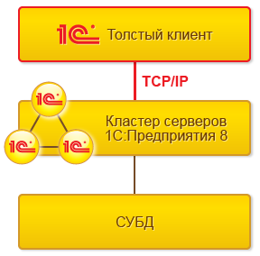
Толстый клиент 1С
Если вы используете 1С в режиме толстого клиента, это означает, что все операции над данными проводятся непосредственно на рабочем месте пользователя, а сами данные хранятся на сервере, куда и обращается за ними клиентское приложение.
Такой клиент может выполнять практически все функции и работать с прикладными типами данных.
Установка толстого клиента 1С выполняется из общего дистрибутива системы, где он указан как отдельный компонент.

Slide 26
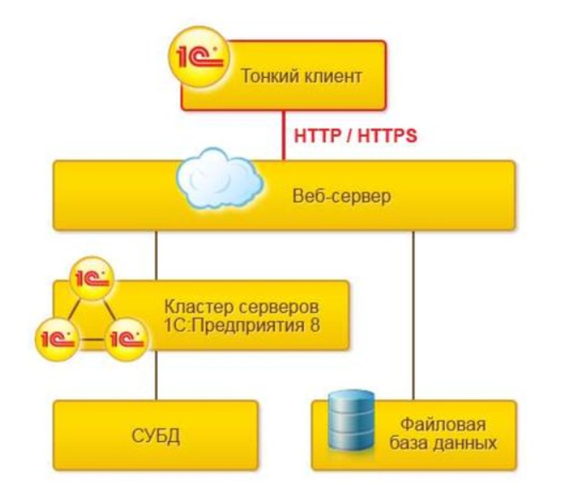
Тонкий клиент 1С
Работа в режиме тонкого клиента 1С означает, что на сервере, кроме хранения данных, исполняется практически весь программный код, запросы, хранятся временные файлы и кэш. На своем рабочем месте пользователь только вводит исходные данные и видит у себя на мониторе отображение результата.

Slide 27
Хранилище конфигураций
Хранилище конфигурации представляет собой базу данных, в которой сохраняются все изменения конфигурации, сделанные в процессе её разработки. После подключения информационной базы к хранилищу из него в информационную базу загружается последняя версия конфигурации, и все объекты метаданных конфигурации становятся недоступными для редактирования.

Slide 28
Встроенный язык
Встроенный язык является важной частью технологической платформы «1С:Предприятия 8», поскольку позволяет разработчику описывать собственные алгоритмы функционирования прикладного решения.
Встроенный язык имеет много общих черт с другими языками, такими как Pascal, Java Script, Basic, что облегчает его освоение начинающими разработчиками. Однако он не является прямым аналогом какого-либо из перечисленных языков.

Slide 29
Вот лишь некоторые, наиболее значимые особенности встроенного языка:
предварительная компиляция — перед исполнением модули, содержащие текст на встроенном языке, преобразуются во внутренний код;
кэширование скомпилированных модулей в памяти;
мягкая типизация — тип переменной определяется типом значения, которое она содержит, и может изменяться в процессе работы;
отсутствие программного описания объектов конфигурации — разработчик может использовать либо встроенные в платформу объекты, либо объекты, созданные системой в результате визуального конструирования прикладного решения.

Slide 30
Ложка дёгтя
Нестабильные релизы — как в платформе, так и в конфигурациях, присутствует огромное количество ошибок и глюков. И это в официальных релизах. Перед тем, как выпустить официальную версию, выпускается «Версия для ознакомления». Есть также обратная связь для отправки описаний ошибок, чтобы их приняли к исправлению. Однако, то-ли версии для ознакомления не особо популярны, то-ли сама фирма 1С не успевает к сроку релиза обработать все письма, но факт. Каждый раз обновляя платформу или конфигурацию можно наткнуться на самые неожиданные «сюрпризы».

Slide 31
В понимании фирмы 1С, техподдержка — это предоставление доступа к разделу «обновление» для платформы и конфигураций, а также к информационным разделам, содержащим описание некоторых механизмов и особенностей работы 1С. Кроме того, при подписке предоставляется диск с указанными материалами. Также имеется форум (весьма скудный в сравнении с народными). Ещё имеется возможность отправить электронное письмо в фирму 1С — но даже не надеясь, что на него ответят

Slide 32
Спасибо за внимание!

